Slide 1
挑戦KR２のKPIについて
2026-04-15

Slide 2
OKR 挑戦KR2
挑戦 KR2
仮説・検証・学習が止まらず高速に巡るプロダクト開発の型を定常運用できている。
小さく早く検証する考え方がメンバーに浸透し、不確実性に対してムダの少ない意思決定と実行ができている。
KRを達成するためになにをやるのか？
「プロダクト開発の型を回す」を3つの構造的課題に分解して取り組む。
アプローチ ①
アプローチ ②
アプローチ ③
入口品質をあげる
開発のフロー効率をあげる
学習ループを回す
結果を次の判断に繋ぐ
開発工程のムリ・ムダ・ムラをなくし、案件を停滞させずにスムーズに整える。
リリースして終わりにせず、お客様の反応を見て「次に何をやるか／やめるか」を決める。
実装に入る前の前提整理・
要求定義の曖昧さをなくす

Slide 3
成果の方程式
KRを達成するための指標はなにか？
試行回数
×
施策の精度
＝
事業成果
事業成果をスピーディーに出し続けるために試行回数と施策精度向上をねらう
KPI ① 試行回数
顧客価値領域の施策について、企画からリリースまでのリードタイムが平均1ヶ月以内
思いついてから届けるまでの時間が短い ＝ 試行回数が増える
KPI ② 施策の精度
リリース後の検証結果 → 次の施策への反映までのリードタイムが平均1ヶ月以内
リリースした効果を見て「次に何をやるか」を柔軟に変えられる ＝ 施策の精度が上がる

Slide 4
成果の方程式 ＞ KPI ① 試行回数
KPI ① 試行回数を増やす
顧客価値領域の開発について「企画から リリース」までのリードタイムが平均1ヶ月以内
理想状態
現状
企画 → リリース 平均 1ヶ月以内
企画 → リリース 3ヶ月〜9か月以上
試したい施策を、平均1ヶ月以内にお客様に届けて反応を見れる。試行回数が多いので、当たる施策を早く見つけられる。
試したい施策が、お客様に届くまでに時間が3ヶ月以上かかる。Krakenなどの大型案件に引きずられ、効果が高い施策を見つけるための試行回数が限られている

Slide 5
成果の方程式 ＞ KPI ② 施策の精度
KPI ② 施策の精度を上げる
「リリース後の検証から次の施策への反映」までのリードタイムが平均1ヶ月以内
理想状態
現状
検証 → 次の開発へ反映 平均 1ヶ月以内
検証 → 次の施策へ反映 3ヶ月以上 or 未反映
検証結果をもとに、効かない施策を早く止め、効く施策に人手を集中できる。同じリソースでも成果に繋がる仕事の比率が上がる。
開発要件が大きいまま着手すると、小さく検証する余地がない。効果が出るかわからないまま時間がかかってしまい、結果として施策の精度が上がらない悪循環となっている。

Slide 6
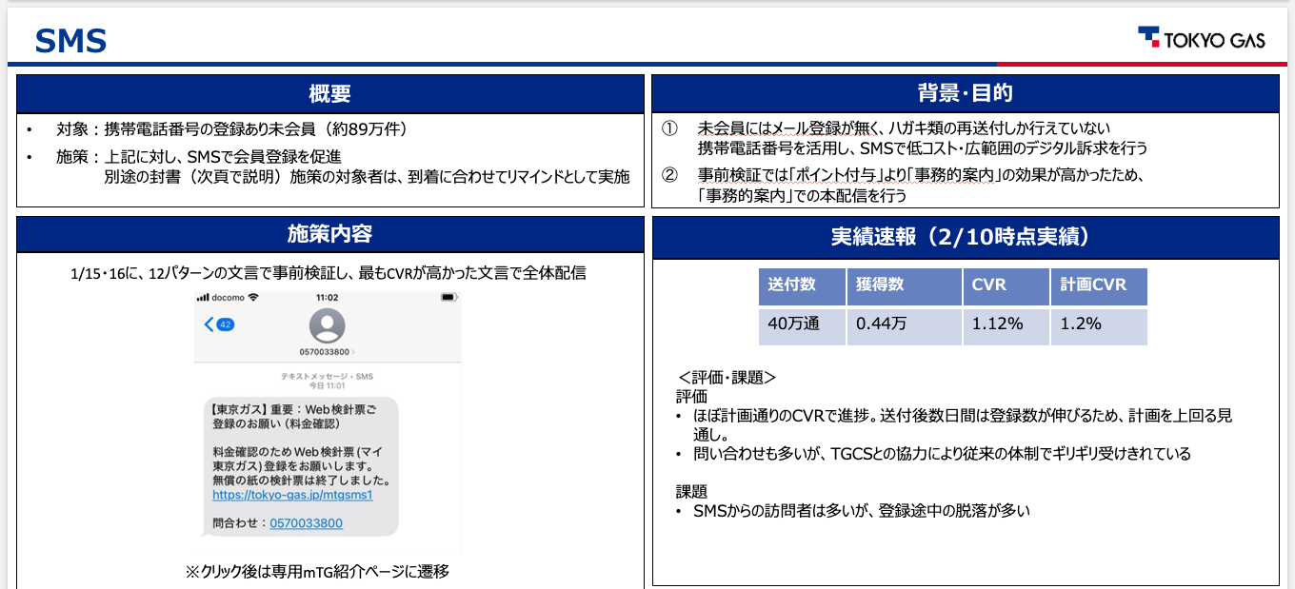
参考 小さく検証サイクルを回した例 会員施策のSMS

